Slide 1
Heapsort
Pablo henrique
Armando montalvão
Lucas bragança
Estrutura de Dados – Prof. Ana Cláudia
Monte Carmelo, Julho de 2019

Slide 2
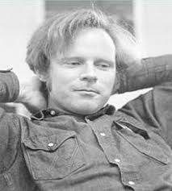
Heapsort
Criado em 1964 por Robert W. Floyd e aprimorado por J.WJ. Willians o Heapsort é um algoritmo de ordenação do tipo ordenação por seleção

Slide 3
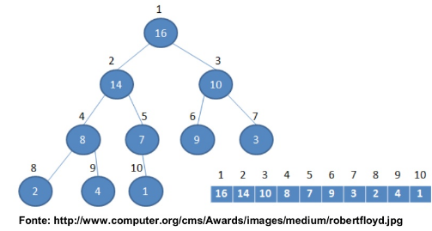
Quando deseja-se ordenar os elementos de forma crescente, cria-se um heap mínimo. Mantendo o maior dado na raiz(por isso o conceito de árvore). Logo, para uma ordenação decrescente, deve-se empregar o heap máximo, colocando o menor elemento na raiz.

Slide 4
Heapsort - aLGORITMO
O algoritmo Heapsort pode ser resumido em: selecionar o menor ou maior elemento, trocar com o elemento presente na primeira posição. Essas operações devem ser repetidas para todos elementos seguindo a forma (n – 1),(n – 2) e (n – N).
Elementos já ordenados são desconsiderados;
Para ordenar os números, deve ser chamada a função heapsort;

Slide 5
HEAPSORT - COMPLEXIDADE
A complexidade pode ser descrita por: O(n ln n), ou seja para ordenar um vetor de 1000 elementos podem ser feitas no pior caso: 6908 comparações, provando que ele é estável para grandes quantidades de elementos, quando comparado com outros algoritmos de ordenação o Bubble sort e o Selection Sort, os quais a complexidade por pode ser descrita por O(n²), que para um vetor de 1000 elementos podem ser feitas no pior caso 1.000.000 de comparações.

Slide 6
Heapsort - utilização
Muitos sistemas operacionais e linguagens de programação fazem uso do heapsort para o gerenciamento de filas com prioridade, pois o tempo de execução, estabilidade e o custo de memória em situações onde os dados estão totalmente desordenados é consistente com outras situações.

Slide 7
HEAPSORT – VANTAGENS E DESVANTAGENS
Vantagens:
Pior caso O(n ln n);
Mais rapido que o Quicksort;
Previsível;
Desvantagens:
Construção constante da árvore;

Slide 8

Heapsort - execução
https://upload.wikimedia.org/wikipedia/commons/f/fe/Heap_sort_example.gif?fbclid=IwAR1QqBpum3BnLsiuAzfMNg60sHLQ1-JT2zyDsmOlT00o39WnC3vT6vuTaJ0

Slide 9
Tempo de execução
Maquina utilizada nos testes: Processador: AMD ATHLON X4 870K (4.25Ghz); Ram: G.skill Ripjaws X 8gb(2x4) Ddr3 Cl9 2133Mhz (Dual Channel); SSD: Veteke 240Gb Leitura 530MB/s, Escrita 480MB/s; Placa Mãe: MSI A88XM-E45 Placa de Video: ASUS R7 360 OC 2Gb GDDR5 (1070Mhz);
ORDENAÇÃO COM
100 números: 0.3303s
1000: números 0.4986s
10000 números: 0.5879s
100000 números: 0.7879s

Slide 10
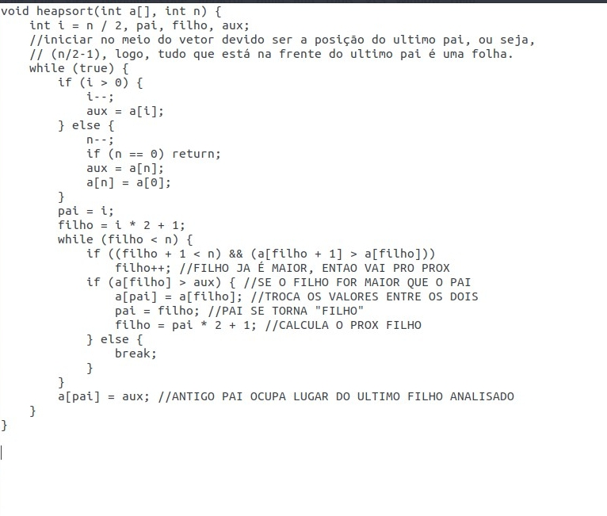
CÓDIGO

